Slide 1
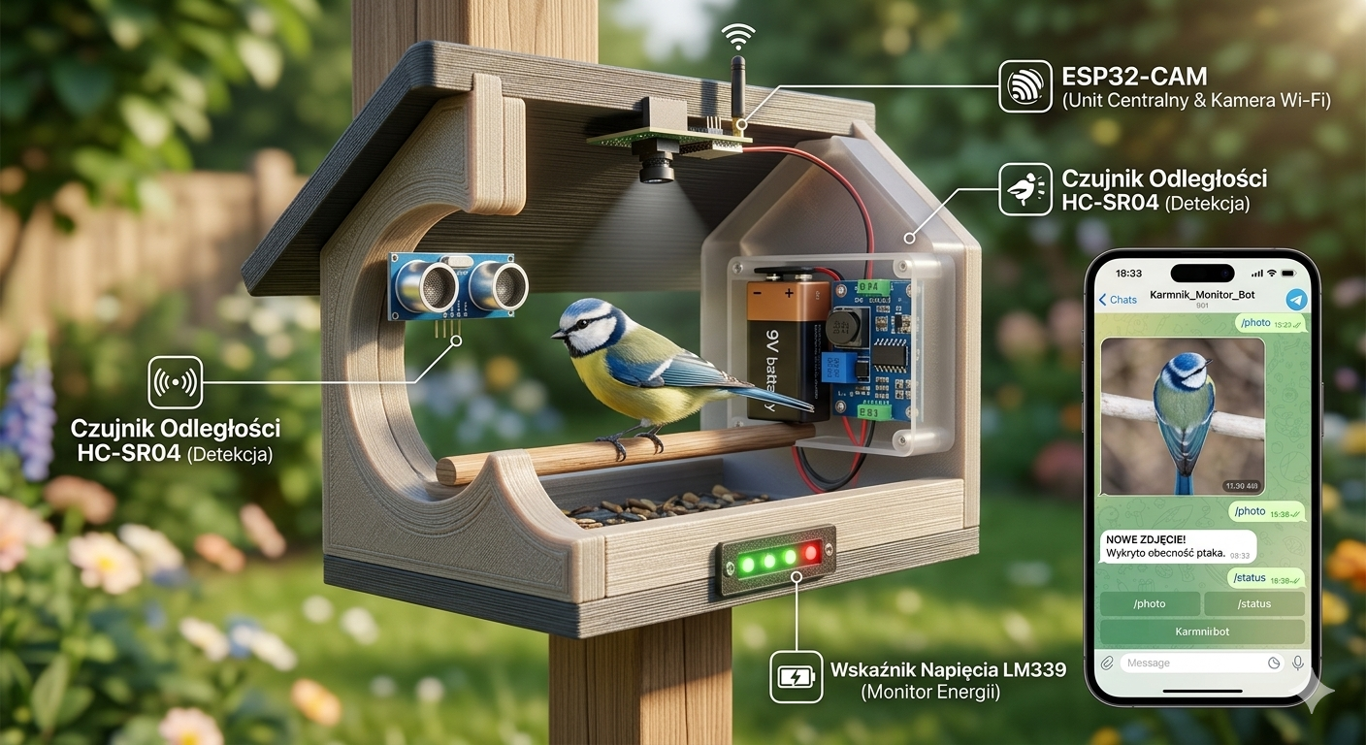
Dominik Bukowicz 268519
Jan Mikołajczyk 268563
Wojciech Odziomek 264259
Wojciech Kośnik-Kowalczuk 245728

Slide 2
Cel projektu - inteligentny karmnik
Głównym celem projektu było zaprojektowanie i wykonanie autonomicznego systemu monitoringu ptaków, zintegrowanego z karmnikiem wykonanym w technologii druku 3D. Urządzenie ma za zadanie wykrywać obecność ptaków wewnątrz karmnika, wykonywać zdjęcie i przesyłać je w czasie rzeczywistym do użytkownika za pośrednictwem komunikatora Telegram.

Slide 3
Założenia projektowe
Jednostka centralna: Moduł ESP32-CAM z wbudowaną kamerą i łącznością Wi-Fi.
Detekcja: Ultradźwiękowy czujnik odległości HC-SR04 wykrywający obiekt w zasięgu 2–200 cm.
Zasilanie: Bateria 9V, obniżana do stabilnego poziomu 5V za pomocą przetwornicy impulsowej.
Monitoring energii: Analogowy wskaźnik napięcia na komparatorze LM339, sygnalizujący poziom rozładowania baterii za pomocą 4 diod LED.
Komunikacja: Telegram Bot API (interakcja przez Father Bot).
Obudowa: Konstrukcja modułowa zaprojektowana do druku 3D.

Slide 4
Uzasadnienie doboru elementów
ESP32-CAM: Wybrany ze względu na zintegrowany moduł Wi-Fi oraz niską cenę w stosunku do możliwości przetwarzania obrazu.
HC-SR04: Czujnik ten pozwala na precyzyjne określenie momentu pojawienia się ptaka przy ziarnie, co minimalizuje liczbę "pustych" zdjęć, w przypadku gdyby były one robione z określoną częstotliwością.
Przetwornica LM2592 (Step-down): Zastosowanie przetwornicy impulsowej zamiast stabilizatora liniowego (np. 7805) pozwala na uzyskanie znacznie wyższej sprawności, co jest kluczowe przy zasilaniu bateryjnym.
LM339: Poczwórny komparator napięcia pozwala na realizację czytelnego, 4-stopniowego wskaźnika poziomu energii przy minimalnej liczbie komponentów zewnętrznych.

Slide 5
Uzasadnienie doboru elementów
Analiza teoretyczna: Układ działa jako dzielnik napięcia porównujący napięcie baterii z napięciem odniesienia (5V z przetwornicy). Próg załączenia diody LED określa wzór:
Vth = Vref (1+ (Rpot_h / Rpot_l))
gdzie:
V_{ref} - stałe napięcie 5V, a stosunek rezystancji potencjometru określa punkt krytyczny dla baterii 9V.

Slide 6
Symulacja działania układu elektronicznego

Slide 7
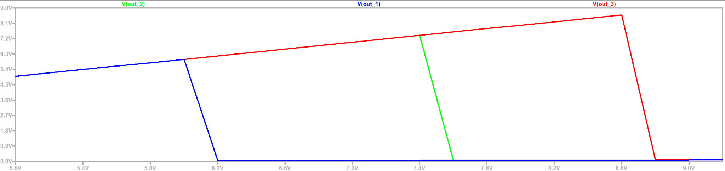
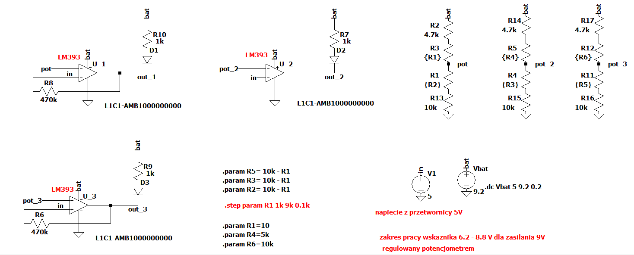

Slide 8
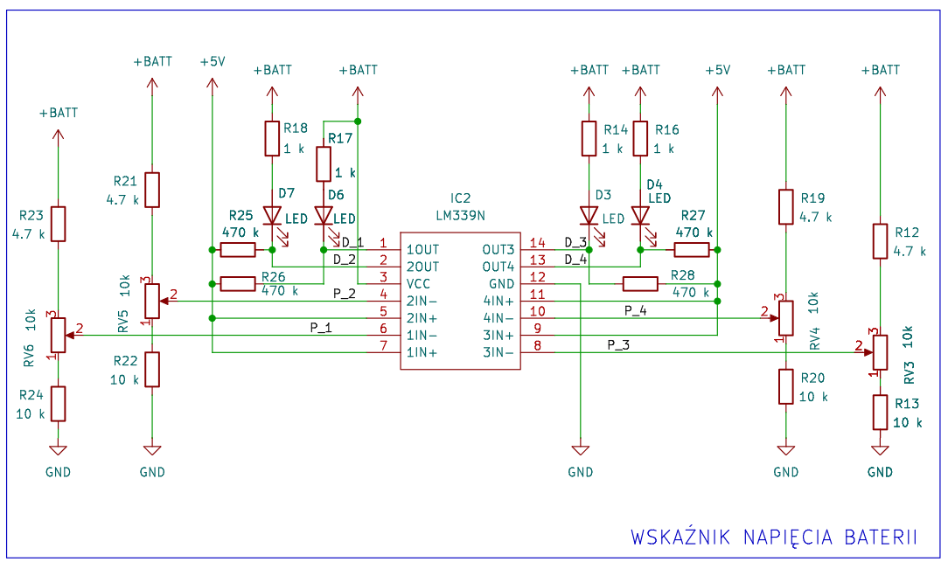
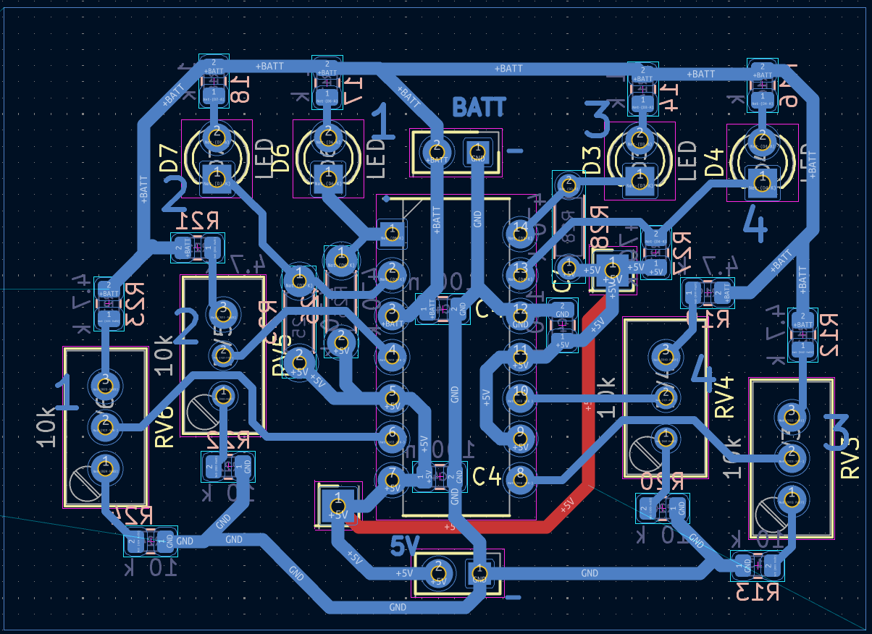
Projekt płytki PCB

Slide 9
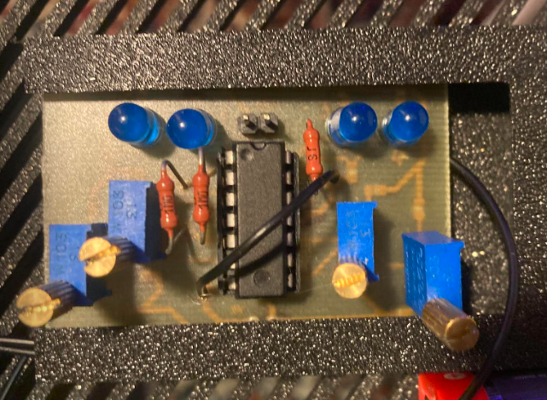
Testy zaprojektowanego układu
Kalibracja wskaźnika: Do wejścia baterii podłączono zasilacz laboratoryjny. Zmieniając napięcie od 9.5V w dół, regulowano potencjometry tak, aby diody gasły kolejno przy poziomach: 8.5V, 7.8V, 7.0V oraz 6.5V. W celu uzyskania napięcia odniesienia Uref na czas testów wykorzystano pin 5V z ESP32.
Weryfikacja zasilania: Przetwornica LM2592 utrzymywała stabilne 5.02V przy obciążeniu modułem ESP32 podczas transmisji danych, co potwierdziło poprawność doboru układu zasilania.

Slide 10
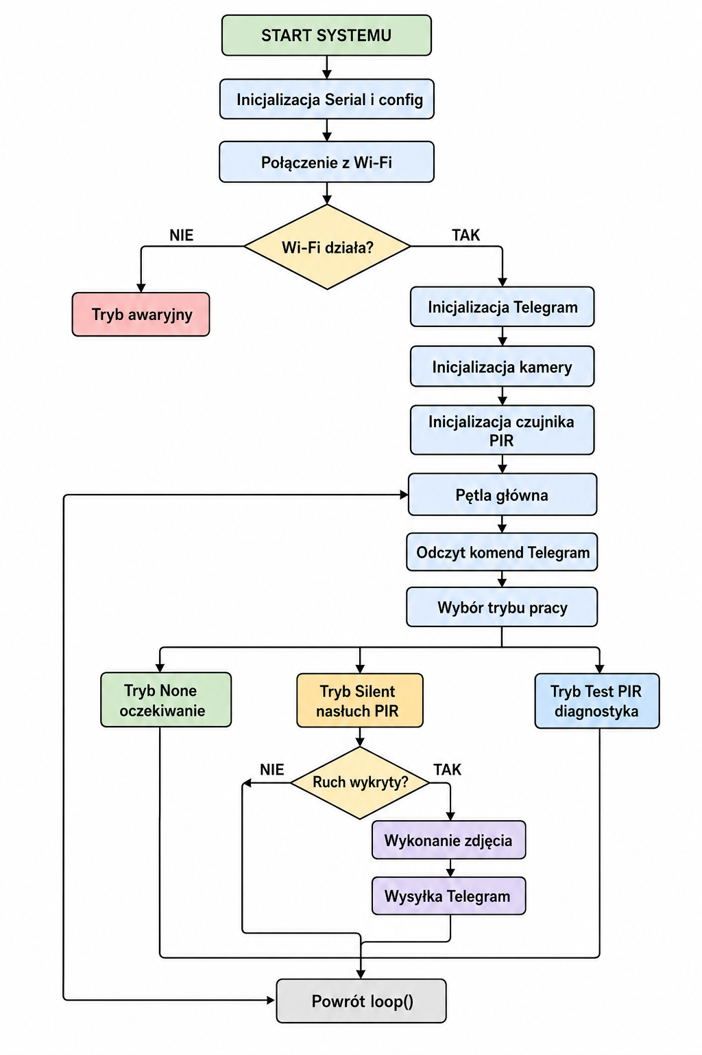
Oprogramowanie sterujące Schemat blokowy

Slide 11
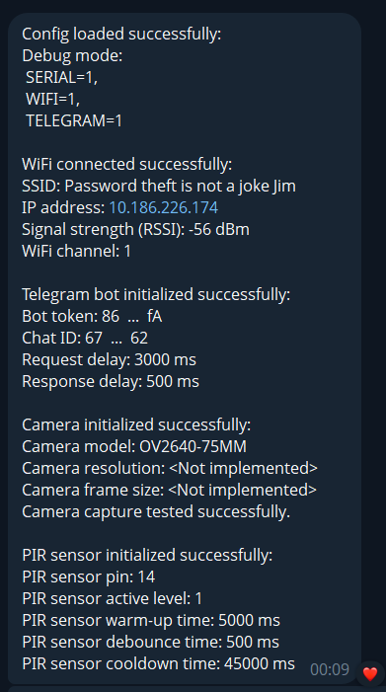
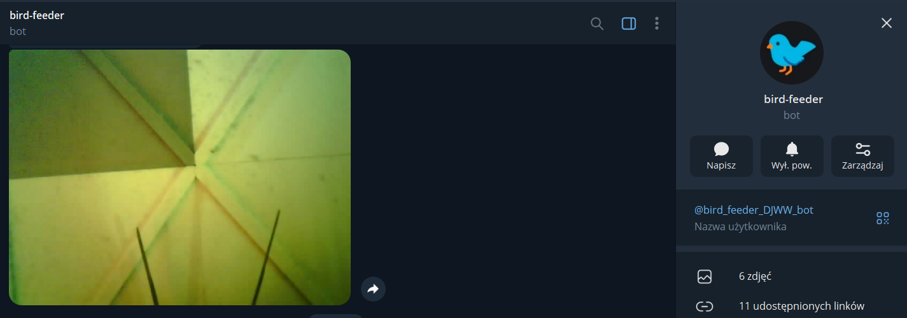
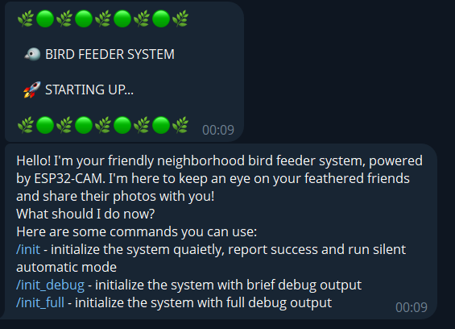
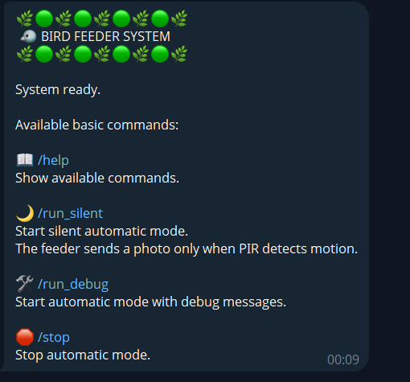
Komunikacja z aplikacją Telegram

Slide 12
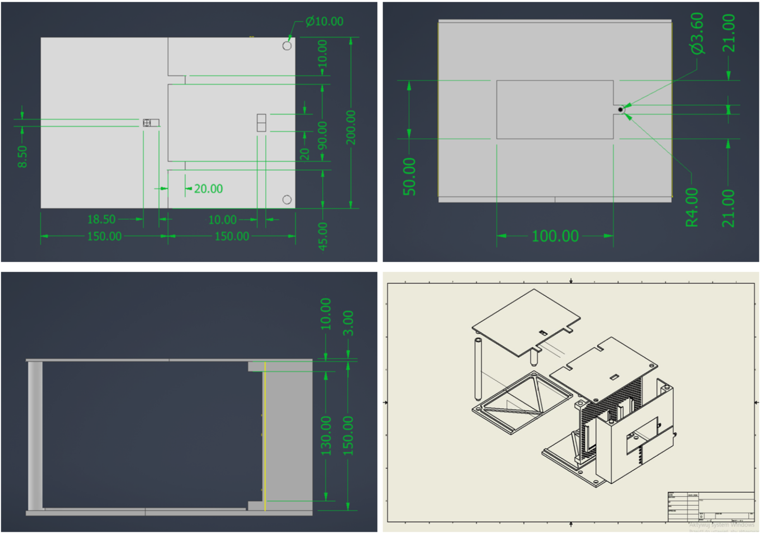
Projekt obudowy karmnika

Slide 13
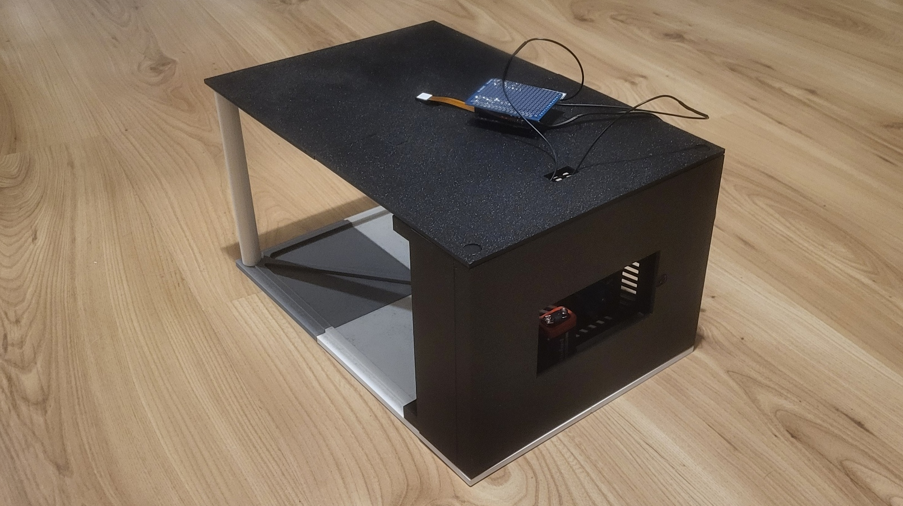
Efekt końcowy

Slide 14
Dziękujemy za uwagę

